Slide 1
DEPARTAMENTO DE CIENCIAS DE LA VIDA Y DE LA AGRICULTURA
CARRERA DE INGENIERÍA EN BIOTECNOLOGÍA
TRABAJO DE TITULACIÓN, PREVIO A LA OBTENCIÓN DEL TÍTULO DE INGENIERA EN BIOTECNOLOGÍA
“Evaluación del efecto acaricida de Beauveria bassiana y Metarhizium anisopliae en el control de la garrapata Rhipicephalus microplus”
Tipás Viteri, Jemmy Daniela
Directora
Chávez Larrea, María Augusta, MSc.
Sangolquí, 2020

Slide 2
CONTENIDO
01
Introducción
02
Hipótesis
03
Objetivos
04
Materiales y metodología
05
Resultados y discusión
06
Conclusiones y recomendaciones

Slide 3
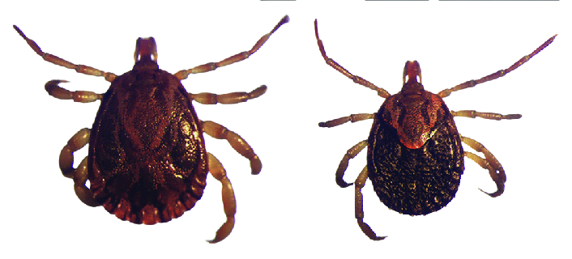
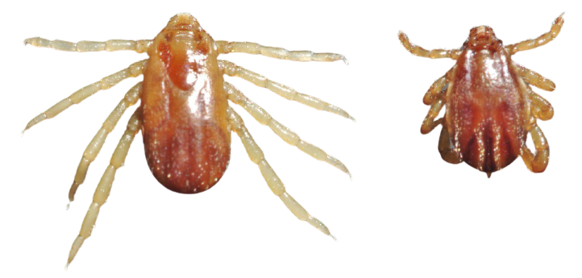
Introducción
80%
75%
A. cajennense
R. microplus
Garrapatas
a nivel mundial
Garrapatas
en Ecuador
Amblyomma
Rhipicephalus
20%
Haemaphysalis
Aporte ganadería
Dermacentor
Ixodes
8%
PIB
30%
Productos agropecuarios
Exportaciones (no petroleo)
Garrapatas en el Ecuador
30%
(Polanco, 2016)
(Castillo Vélez, 2015)
Nava et al. (2014)

Slide 4
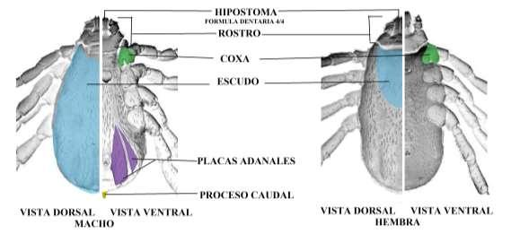
Introducción
Generalidades
Figura 1. Morfología de la garrapata de la familia Ixodidae
Figura 2. Ciclo de vida de la garrapata de un solo hospedero

Slide 5
Introducción
Figura 3. Ciclo de vida de la garrapata de dos hospederos
Figura 4. Ciclo de vida de la garrapata de tres hospederos

Slide 6
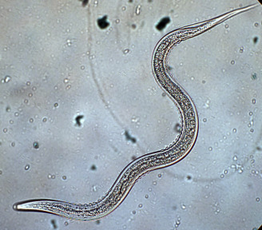
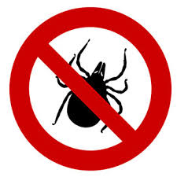
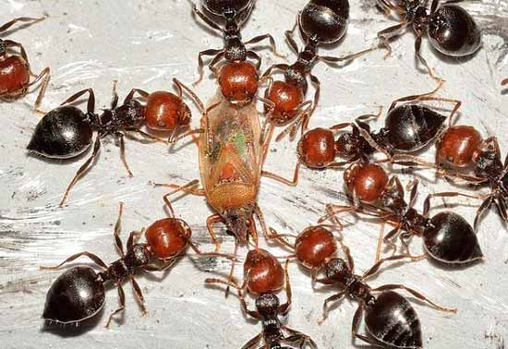
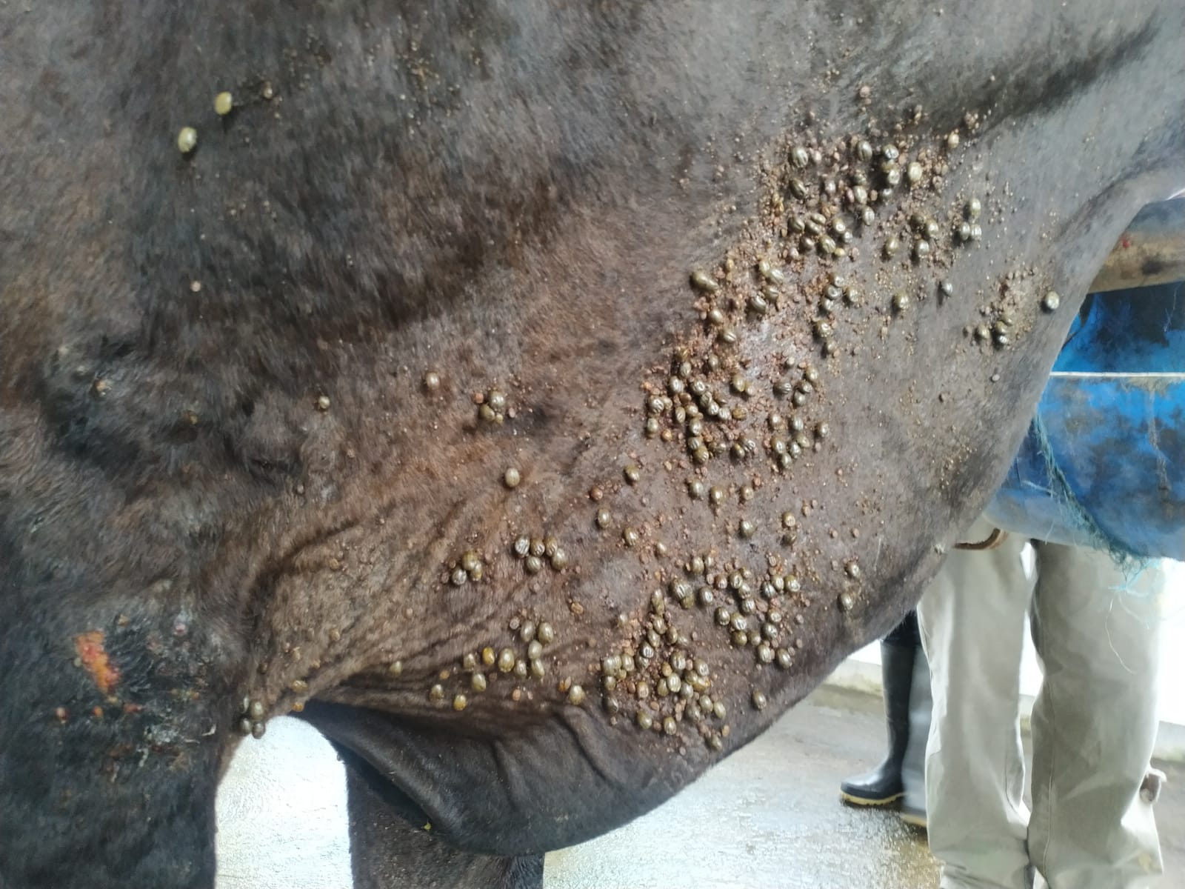
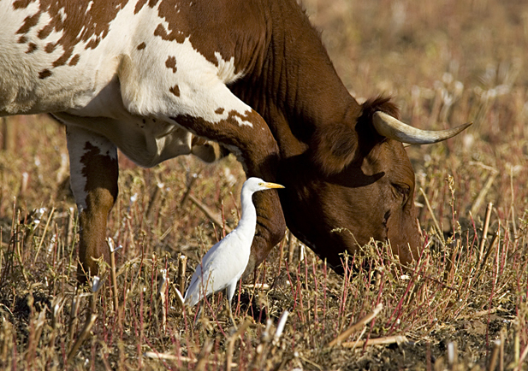
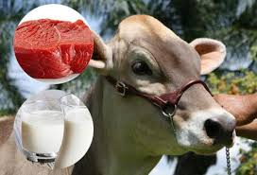
Formulación del problema
Pérdida de peso anual
Eliminación manual
R. microplus
0,26kg/garrapata
Manejo de pastos
Amblyomma
1,09kg/garrapata
Nemátodos
Heterorhabditis spp
Destrucción tisular
Depredadores naturales
Expolio de sangre
Solenopsis germinata
Babesiosis y anaplasmosis
Acaricidas químicos
Indirectos: Tratamientos
Acaricidas biológicos
13.9 - 18.7 mil billones de dólares por año
(Burger, Shao, & Barker, 2014)
Notes:
la pérdida financiera: pérdida de producción más el costo de control, según la FAO (2008), este valor total promedio es de USD $ 7.3 por animal por año.
Aves: Bubulcus ibis, garcilla bueyera
Nemátodos: Heterorhabditis spp. y Steinernema spp.
Hormigas: Solenopsis germinata , S. saevissima y Ectatomma cuadridens

Slide 7
Introducción
Empleados de manera activa:
41%
39%
20%
Toxicidad en ganado
Amitraz
Alfa-cipermetrina
Ivermectina
Daños encargados de su aplicación
Poblaciones de garrapatas resistentes:
Residuos en leche y carne
67%
50%
25-42%
Garrapatas resistentes
Amitraz
Alfa-cipermetrina
Ivermectina
(Rodriguez-Vivas, Jonsson, & Bhushan, 2018).
R. Rodríguez et al., (2017)
Maya-Delgado et al., (2020)

Slide 8
Introducción
01
02
03
Adhesión
Penetración
Proliferación
Fig5. Garrapatas expuestas a hongos entomopatógenos

Slide 9
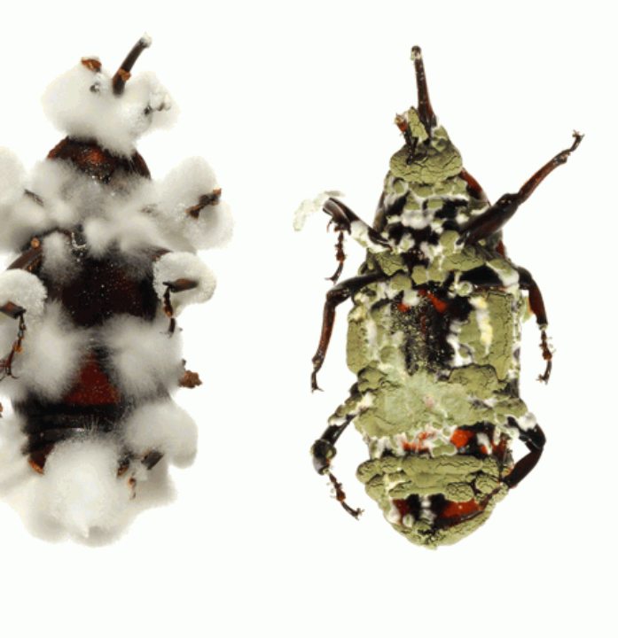
Hongos entomopatógenos
Lecanicillum lecanii
2016
in vivo: 81% Mortalidad
B. bassiana
M. anisopliae
Metarhizium anisopliae
2018
in vivo: 44,16% Mortalidad
in vitro: 90% M
in vivo: 80% M
in vitro: 100% M
in vivo: 94% M
Beauveria bassiana
(Sahagún et al., 2010)
2018
in vivo: 54,19% Mortalidad
(Fernández Tondelli, 2006).
(Leemon, Turner, & Jonsson, 2008)
Control de plaga
Sin daño al animal,
personas, ambiente
Análisis in vitro e in vivo de cepas nativas

Slide 10
CONTENIDO
01
Introducción
02
Hipótesis
03
Objetivos
04
Materiales y metodología
05
Resultados y discusión
06
Conclusiones y recomendaciones

Slide 11
Objetivos
Hipótesis
Los hongos entomopatógenos Beauveria bassiana y Metarhizium anisopliae tienen capacidad acaricida significativa frente al estadío adulto de la garrapata Rhipicephalus microplus

Slide 12
CONTENIDO
01
Introducción
02
Hipótesis
03
Objetivos
04
Materiales y metodología
05
Resultados y discusión
06
Conclusiones y recomendaciones

Slide 13
Objetivos
Objetivo general
Evaluar el efecto acaricida de los hongos Beauveria bassiana y Metarhizium anisopliae, en el control de la garrapata Rhipicephalus microplus.

Slide 14
Objetivos
Objetivos específicos
Recolectar e identificar la especie de garrapata presente en el sitio de investigación
1
Determinar la mortalidad in vitro de las garrapatas en estado adulto producida por una dilución de conidias puras de B. bassiana y M. anisopliae
2
Estimar la concentración letal media (CL50) y tiempo letal medio (TL50) de B. bassiana y M. anisopliae para el control microbiano de la garrapata Rhipicephalus microplus.
3

Slide 15
CONTENIDO
01
Introducción
02
Hipótesis
03
Objetivos
04
Materiales y metodología
05
Resultados y discusión
06
Conclusiones y recomendaciones

Slide 16
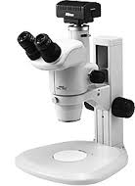
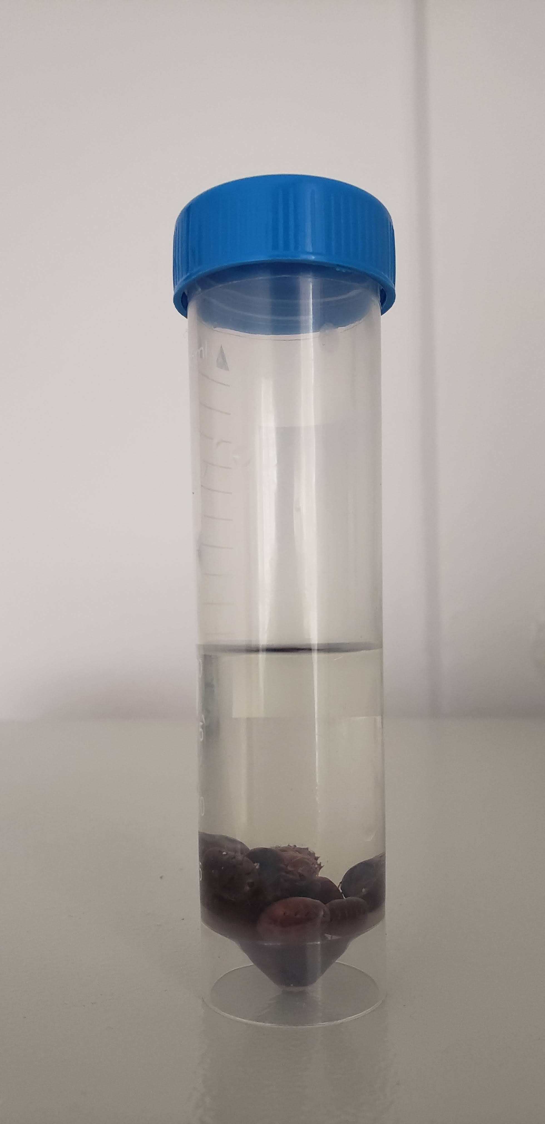
Materiales y metodología
Recolección de garrapatas
Identificación de garrapatas
Identificación de garrapatas
1
40 ejemplares
Reactivación de hongos
2
10 ejemplares
Recolección garrapatas
Medio
Observación
Evaluación efecto acaricida
3
400 garrapatas
40 ejemplares:
-machos
-hembras no ingurgitadas
-Etanol 70%
-10 garrapatas por tubo Falcon
-Estereoscopio
Nikon SMZ 745T
-Clave dicotómica
Figura 6. Recolección de garrapatas del ganado vacuno

Slide 17
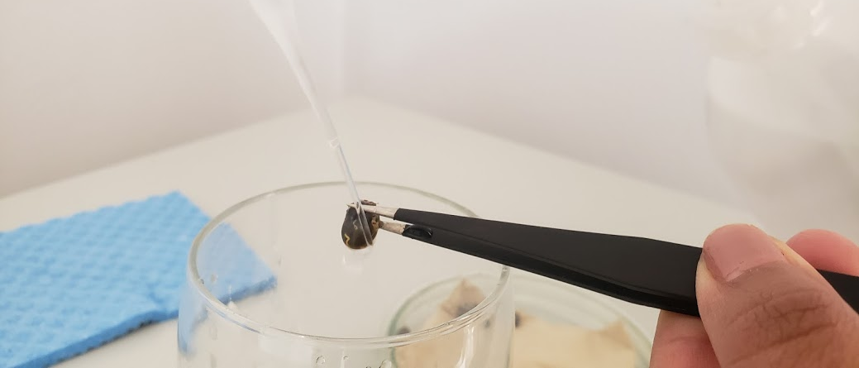
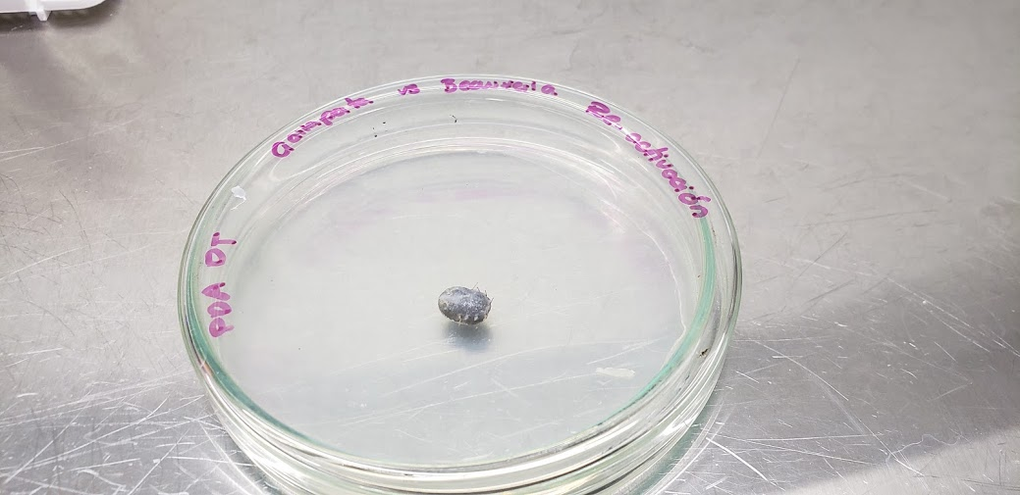
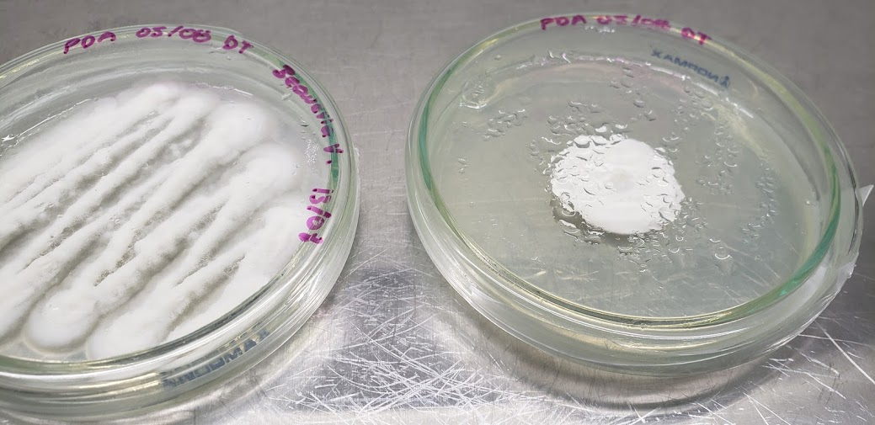
Reactivación de hongos entomopatógenos
Materiales y metodología
Desinfección
Incubación
Desinfección
Conservación
Recolección garrapatas
Cámaras húmedas
-Inmersión en B. bassiana
-Inmersión en M. anisopliae
Hipoclorito de sodio 5% por 1 minutos
PDA
10 adultos
-10 días
-Cámara humeda
-24ºC
- Hipoclorito de sodio 0,05% por 10 minutos
-Agua destilada (3)
-10 ml producto
-2 minutos
Figura 7. Desinfección de garrapatas
Figura 8. Garrapatas conservadas en PDA
Figura 9. Hongos entomopatógenos reactivados

Slide 18
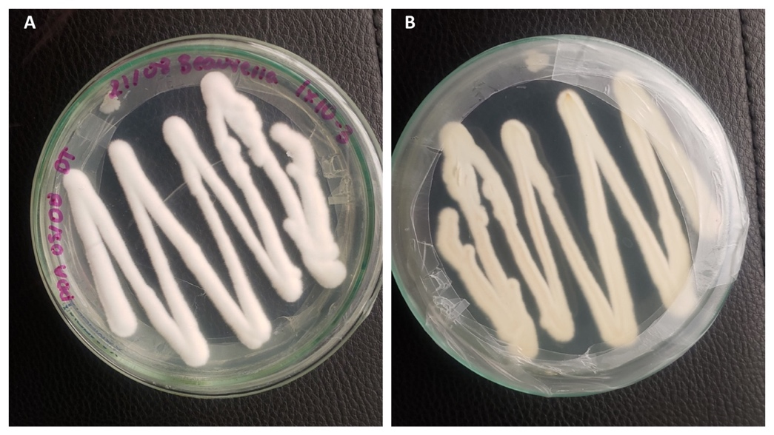
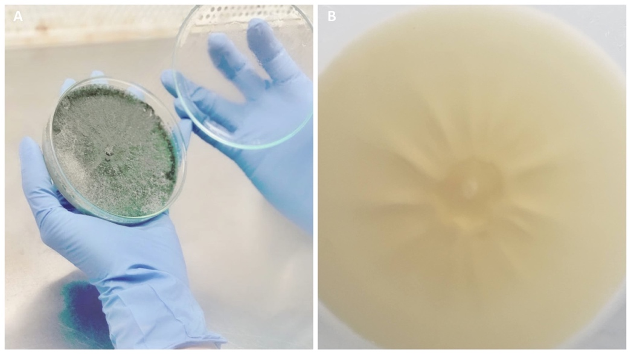
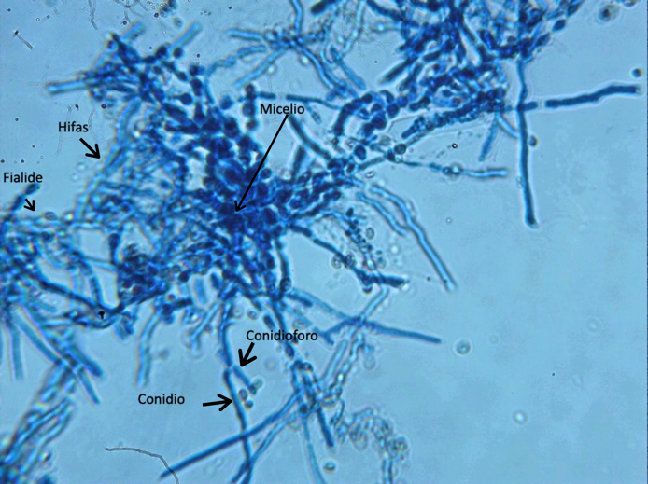
Resultados y discusión
Cultivos puros Beauveria bassiana y Metarhizium anisopliae
Figura 10. Cultivos puros aislados de Beauveria bassiana
Figura 11. Tinción con azul de lactofenol de Beauveria bassiana
Figura 12. Cultivos puros aislados de Metarhizium anisopliae
Figura 13. Tinción con azul de lactofenol de Metarhizium anisopliae

Slide 19
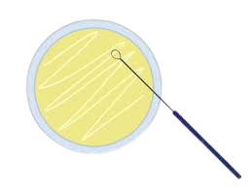
Control de calidad del inóculo
Materiales y metodología
PDA
Tabla 2. Porcentaje de germinación de los hongos entomopatógenos
Hongo entomopatógeno | % germinación
 | 12 horas | 18 horas | 24 horas
Beauveria bassiana | 58 | 82,67 | 91,33
Metarhizium anisopliae | 68 | 89,91 | 97,83
SDA
Porcentaje de germinación
Porcentaje de pureza
Tabla 3. Porcentaje de pureza de los hongos entomopatógenos
$${1x10}^{4}$$
-0,1 ml de
-Incubación AA
12,18,24 h (27ºC)
-Azul de lactofenol
-PDA, SDA, AN
-Incubación
Hongo entomopatógeno | % Pureza
Beauveria bassiana | 99, 967
Metarhizium anisopliae | 99, 842
AN

Slide 20
Preparación de las concentraciones base de hongos
Materiales y metodología
Diluciones seriadas
1
$${1x10}^{−1}$$
$${1x10}^{−2}$$
$${1x10}^{−3}$$
$${1x10}^{−4}$$
2
Cámara de neubauer
Tabla 1. Concentraciones de hongos entomopatógenos
3
Concentración de esporas/ml
Código | Concentración del hongo
B1 | $${\text{1,6}\text{x}\text{10}}^{\text{5}} \text{esporas}\text{/}\text{ml}$$
B2 | $$\text{1,01}\text{x}{\text{10}}^{\text{6}} \text{esporas}\text{/}\text{ml}$$
B3 | $$\text{1,003}\text{x}{\text{10}}^{\text{7}} \text{esporas}\text{/}\text{ml}$$
B4 | $$\text{1,003}\text{x}{\text{10}}^{\text{8}} \text{esporas}\text{/}\text{ml}$$

Slide 21
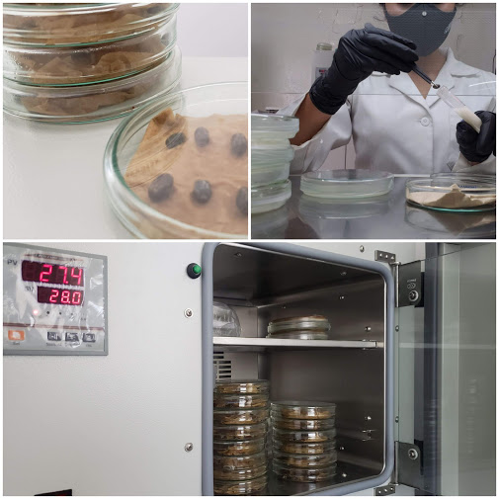
Materiales y metodología
Recolección garrapatas
Desinfección
Incubación
Inmersión en B. bassiana
Inmersión en M. anisopliae
-Cámara humeda
-27ºC y 80% humedad
-200 garrapatas M. anisopliae
-200 garrapatas B. basiana
- Hipoclorito de sodio 0,5% por 1 minuto
-10 ml producto
-10 minutos
-10 ml producto
-10 minutos
Tabla 4. Ensayo de inoculación de formulaciones de B. bassiana y M. anisopliae a diferentes concentraciones
Concentración (esporas/ml) | B. bassiana |  |  |  | M. anisopliae
 | Rep1 | Rep2 | Rep3 | Rep4 | Rep1 | Rep2 | Rep3 | Rep4
B1: ${\text{1,6}\text{x}\text{10}}^{\text{5}}$ | 10 | 10 | 10 | 10 | 10 | 10 | 10 | 10
B2: $\text{1,01}\text{x}{\text{10}}^{\text{6}}$ | 10 | 10 | 10 | 10 | 10 | 10 | 10 | 10
B3: $\text{1,003}\text{x}{\text{10}}^{\text{7}}$ | 10 | 10 | 10 | 10 | 10 | 10 | 10 | 10
B4: $\text{1,003}\text{x}{\text{10}}^{\text{8}}$ | 10 | 10 | 10 | 10 | 10 | 10 | 10 | 10
T1: testigo | 10 | 10 | 10 | 10 | 10 | 10 | 10 | 10
Figura 15. Inoculación de garrapatas en hongos entomopatógenos

Slide 22
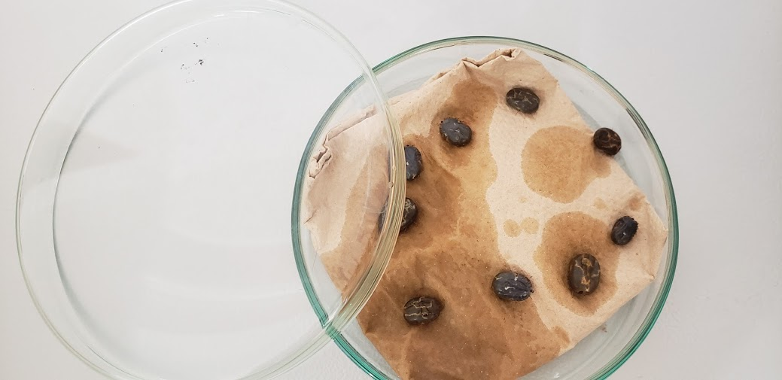
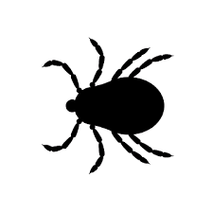
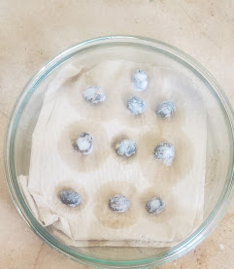
Control y toma de datos
Materiales y metodología
Mortalidad
CL50
01
Figura 16. Garrapatas en el día 1 post-infección
$M= \frac{Mortalidad en el tratamiento−Mortalidad en el control }{100− Mortalidad en el tratamiento}$ $∗100$
Modelo
log-logístico
…
Función
“drm()”
…
TL50
19
Paquete
“drc()”
Figura 17. Garrapatas en el día 19 post-infección

Slide 23
CONTENIDO
01
Introducción
02
Hipótesis
03
Objetivos
04
Materiales y metodología
05
Resultados y discusión
06
Conclusiones y recomendaciones

Slide 24
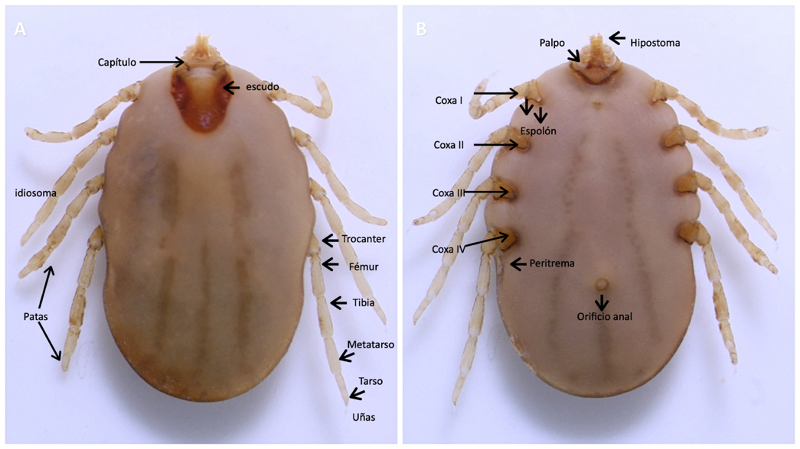
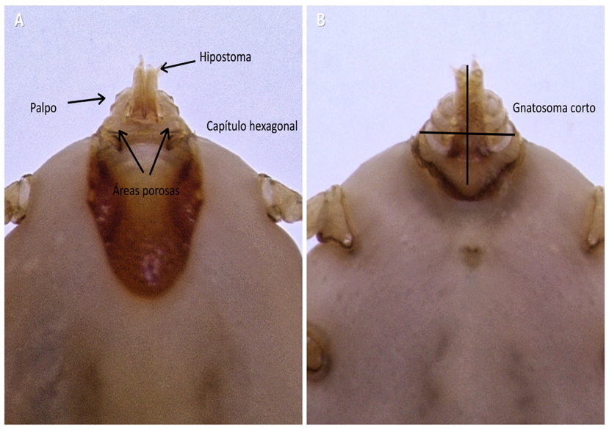
Resultados y discusión
Identificación morfológica de la garrapata
Rhipicephalus microplus hembra
Figura 17. Rhipicephalus microplus hembra
Figura 18. Gnsatosoma de Rhipicephalus microplus hembra

Slide 25
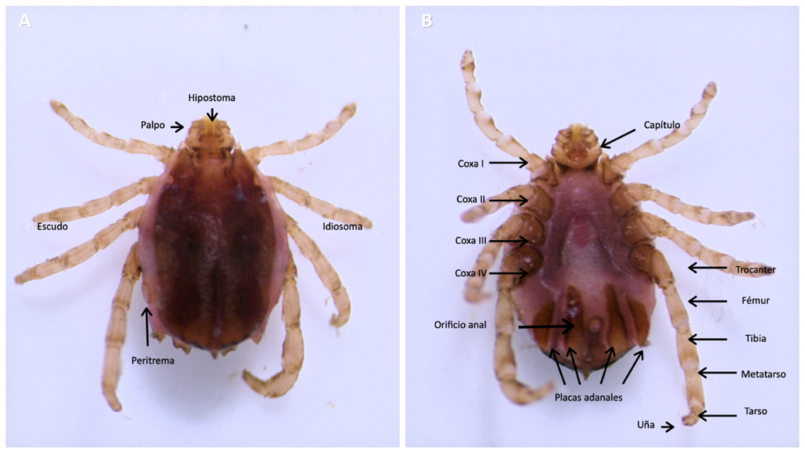
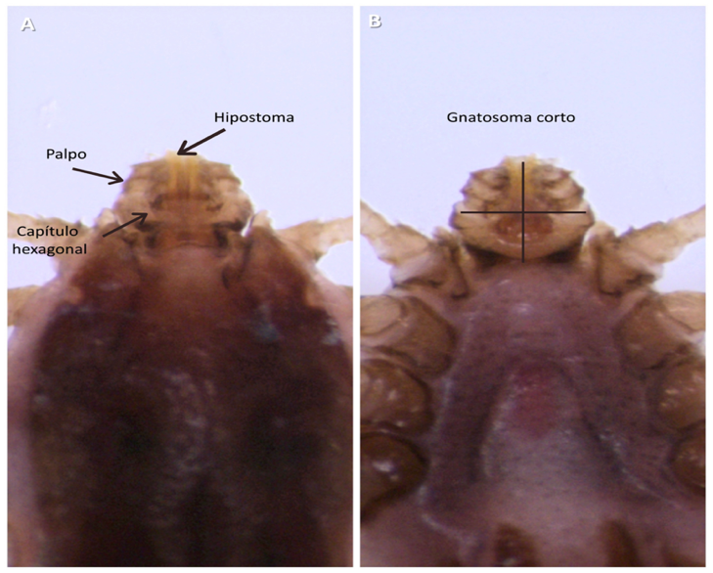
Resultados y discusión
Identificación morfológica de la garrapata
Rhipicephalus microplus macho
Figura 19. Rhipicephalus microplus macho
Figura 20. Gnatosoma de Rhipicephalus microplus macho

Slide 26
Identificación morfológica de la garrapata
Tabla. Condiciones ambientales propicias para R. microplus
 | Finca ”La Maminita” | Condiciones propicias
Temperatura | 22.6ºC | >16ºC
Humedad | 80% | >70%
Altitud | 777 m.s.n.m | 600-2000 m.s.n.m
Figura 21. Ciclo de vida de la garrapata de un solo hospedero
(R. Rodríguez & Bustillos, 2014).
(Guillen & Muñoz, 2013)

Slide 27
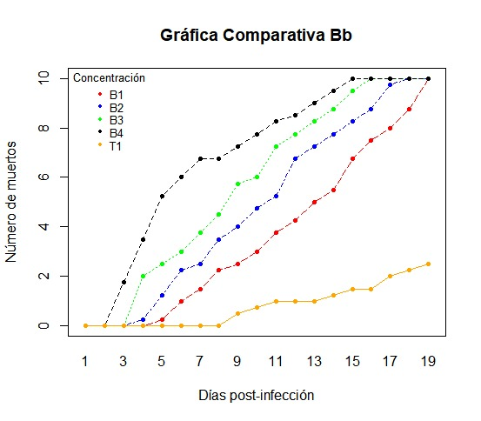
Mortalidad ocasionada por B.bassiana
Código | Concentración del hongo
B1 | $${1,6x10}^{5} esporas/ml$$
B2 | $$1,01x{10}^{6} esporas/ml$$
B3 | $$1,003x{10}^{7} esporas/ml$$
B4 | $$1,003x{10}^{8} esporas/ml$$
Tabla 1. Concentraciones de hongos entomopatógenos
Figura 23. Garrapatas R. microplus en estado adulto, muertos por acción de de B. bassiana
Código | Días post-infección
B1 | $$18,75$$
B2 | $$17,25$$
B3 | $$15,5$$
B4 | $$14,5$$
Figura 22. Número de garrapatas R. microplus en estado adulto, muertos por acción de diferentes concentraciones de B. bassiana
Tabla 5. Días post infección de diferentes concentraciones de B. bassiana
Frazzon, Vaz Junior, Masuda, Schrank, & Vainstein (2000
Ming et al.(2011)
Broglio et al. (2012)
Gindin, Samish, Zangi, Mishoutchenko, & Glazer (2002)

Slide 28
Mortalidad ocasionada por B.bassiana
Tabla 1. Concentraciones de hongos entomopatógenos
Código | Concentración del hongo
B1 | $${1,6x10}^{5} esporas/ml$$
B2 | $$1,01x{10}^{6} esporas/ml$$
B3 | $$1,003x{10}^{7} esporas/ml$$
B4 | $$1,003x{10}^{8} esporas/ml$$
Figura 25. Garrapatas R. microplus en estado adulto, muertos por acción de de B. bassiana
Tabla 5. Días post infección de diferentes concentraciones de B. bassiana
Código | Días post-infección
B1 | $$18,75$$
B2 | $$17,25$$
B3 | $$15,5$$
B4 | $$14,5$$
Figura 24. Número de garrapatas R. microplus en estado adulto, muertos por acción de diferentes concentraciones de B. bassiana
Frazzon, Vaz Junior, Masuda, Schrank, & Vainstein (2000
Ming et al.(2011)
Broglio et al. (2012)
Gindin, Samish, Zangi, Mishoutchenko, & Glazer (2002)

Slide 29
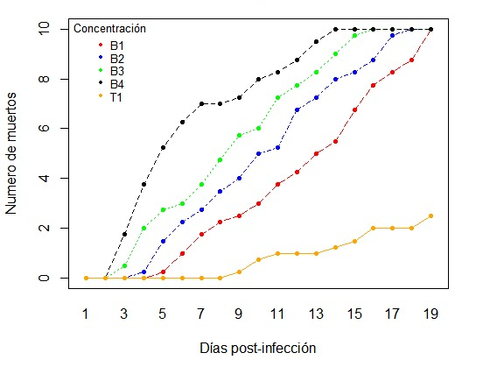
Mortalidad ocasionada por M. anisopliae
Tabla 6. Días post infección de diferentes concentraciones de M. anisopliae
Código | Concentración del hongo | Días post-infección
B1 | $${1,6x10}^{5} esporas/ml$$ | $$18,5$$
B2 | $$1,01x{10}^{6} esporas/ml$$ | $$17,25$$
B3 | $$1,003x{10}^{7} esporas/ml$$ | $$15$$
B4 | $$1,003x{10}^{8} esporas/ml$$ | $$13,5$$
Figura 27. Garrapatas R. microplus en estado adulto, muertos por acción de de M. anisopliae
## Df Sum Sq Mean Sq F value Pr(>F) ## Días 18 6729 373.8 1479.154 <2e-16 *** ## Concentración 3 847 282.5 1117.698 <2e-16 *** ## Hongo 1 1 0.9 3.443 0.0642 . ## Días:Concentración 54 339 6.3 24.834 <2e-16 *** ## Días:Hongo 18 1 0.0 0.159 1.0000 ## Concentración:Hongo 3 0 0.1 0.249 0.8617 ## Días:Concentración:Hongo 54 2 0.0 0.135 1.0000 ## Residuals 456 115 0.3 ## --- ## Signif. codes: 0 '***' 0.001 '**' 0.01 '*' 0.05 '.' 0.1 ' ' 1
Figura 26. Número de garrapatas R. microplus en estado adulto, muertos por acción de diferentes concentraciones de M. anisopliae

Slide 30
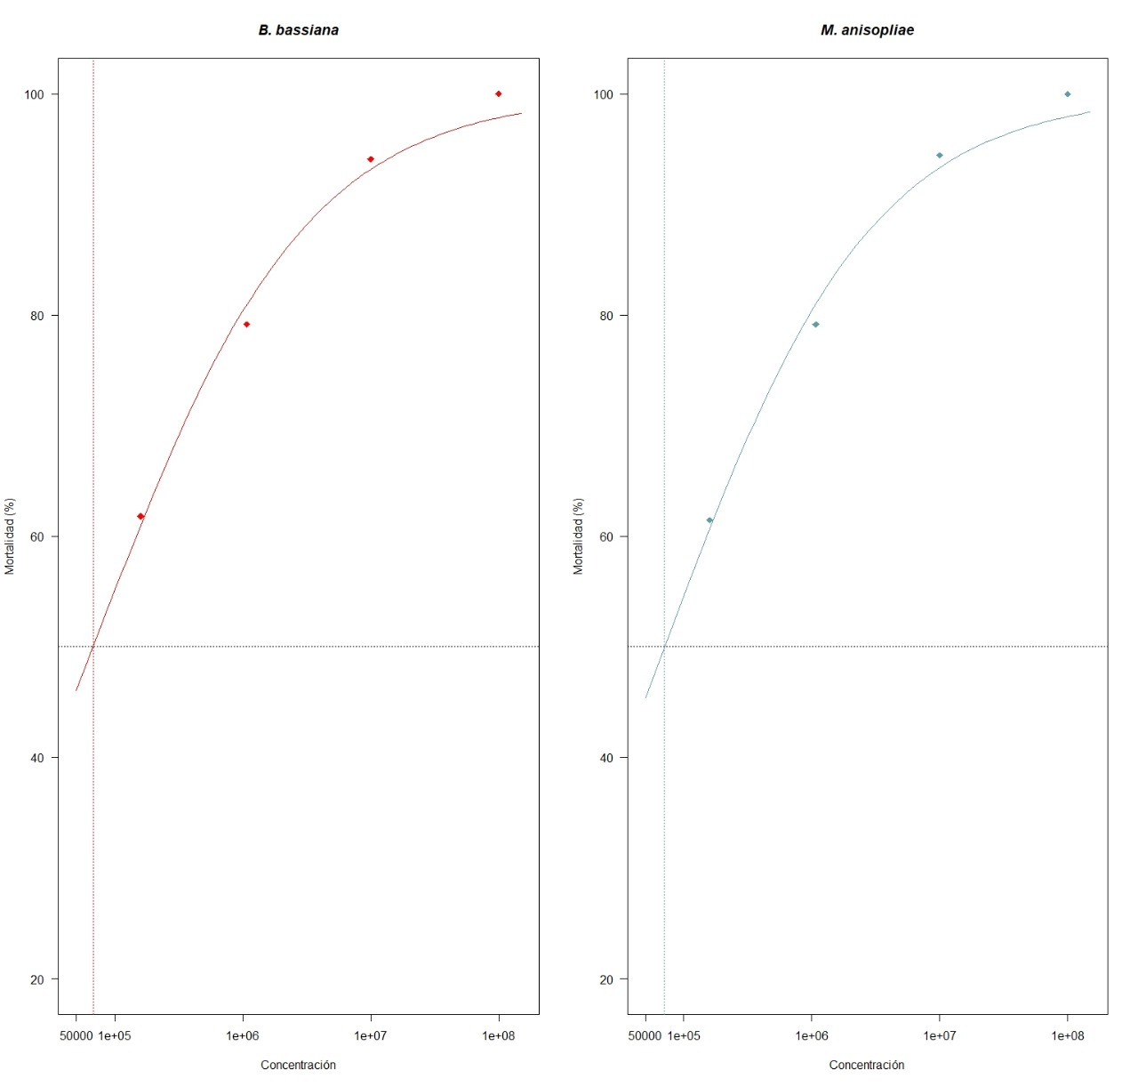
Concentración letal media (CL50)
M. anisopliae
$${7,0695x10}^{4} esporas/ml$$
B. bassiana
$${6,7670x10}^{4} esporas/ml$$
Figura 28. Concentración letal media de Beauveria bassiana y Metarhizium anisopliae
Valbuena & Alzate (2007)
M. Fernández, Zhioua, & García (2005)

Slide 31
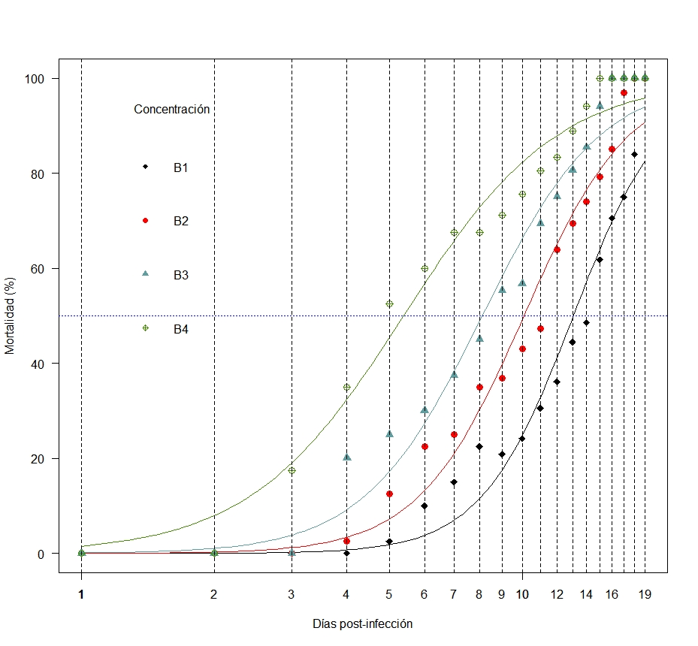
Tiempo letal medio (TL50) B. bassiana
Tabla 1. Concentraciones de hongos entomopatógenos
Código | Concentración del hongo
B1 | $${1,6x10}^{5} esporas/ml$$
B2 | $$1,01x{10}^{6} esporas/ml$$
B3 | $$1,003x{10}^{7} esporas/ml$$
B4 | $$1,003x{10}^{8} esporas/ml$$
B1 ${(1,6x10}^{5})$= 13,05976 días
B2 (${1,01x10}^{6})$= 10,09281 días
B3${ (1,003x10}^{7})$= 8.11669 días
B4 (${1,003x10}^{8}$) = 5,38099 días
Figura 29. Tiempo letal medio para diferentes concentraciones de B. bassiana
Galindo, Pulido, & García (2018)
Raymond et al. (2004)

Slide 32
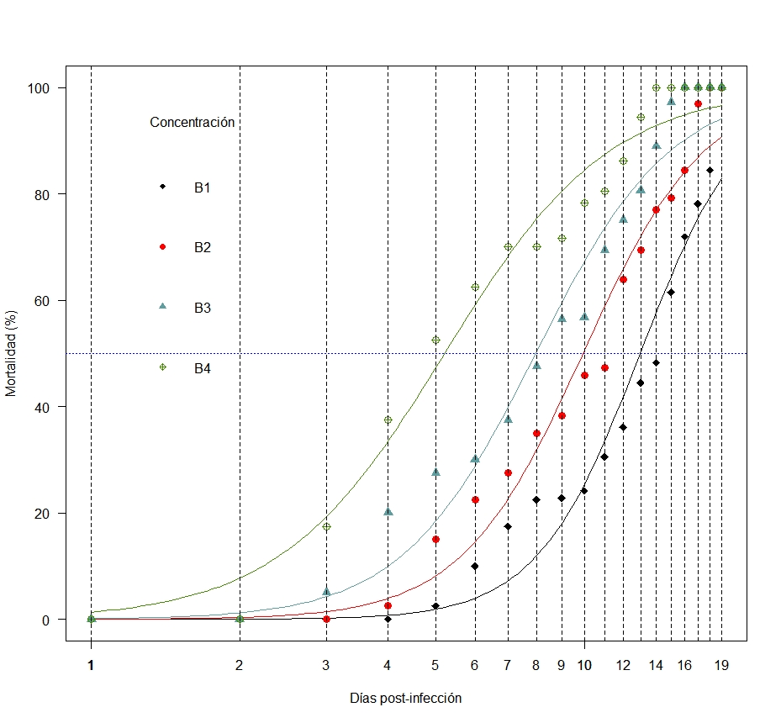
Tiempo letal medio (TL50) M. anisopliae
Tabla 1. Concentraciones de hongos entomopatógenos
Código | Concentración del hongo
B1 | $${1,6x10}^{5} esporas/ml$$
B2 | $$1,01x{10}^{6} esporas/ml$$
B3 | $$1,003x{10}^{7} esporas/ml$$
B4 | $$1,003x{10}^{8} esporas/ml$$
B1 ${(1,003x10}^{5})$= 12,97655 días
B2 (${1,003x10}^{6})$= 9,93436 días
B3${ (1,003x10}^{7})$= 7,96742 días
B4 (${1,003x10}^{8}$) = 5,20688 días
Df Sum Sq Mean Sq F value Pr(>F) ConcentraciÛn 1 43.12 43.12 8.425 0.044 * Hongo 1 0.04 0.04 0.008 0.934 ConcentraciÛn:Hongo 1 0.00 0.00 0.000 0.991 Residuals 4 20.47 5.12 --- Signif. codes: 0 ë***í 0.001 ë**í 0.01 ë*í 0.05 ë.í 0.1 ë í 1
Figura 30. Tiempo letal medio para diferentes concentraciones de M. anisopliae
Valbuena & Alzate (2007)

Slide 33
CONTENIDO
01
Introducción
02
Hipótesis
03
Objetivos
04
Materiales y metodología
05
Resultados y discusión
06
Conclusiones y recomendaciones

Slide 34
Conclusiones
01
En el presente estudio se identificó únicamente la especie R. microplus en el ganado bovino, de la finca ”La Maminita” ubicada en San Miguel de los Bancos, provincia de Pichincha.
M. anisopliae logro alcanzar la mortalidad del 100% de las garrapatas a los 13,5 días empleando la concentración $\text{1,003}\text{x}{\text{10}}^{\text{8}} \text{esporas}\text{/}\text{ml}$, mientras que para B. bassiana empleando la misma concentración, el 100% de los ectoparásitos se eliminaron a los 14,5 días. Indicando que no hubo una diferencia significativa de los hongos analizados con respecto al efecto acaricida ejercido sobre la garrapata R. microplus en su estado adulto a nivel de laboratorio.
02
La concentración de conidios que determina la CL50 de M. anisopliae es de $\text{7,06945858 }\text{x}{\text{10}}^{\text{4}} \text{esporas}\text{/}\text{ml}$mientras que para B. bassiana es de ${\text{6,7670}\text{x}\text{10}}^{\text{4}}$ esporas/ml sobre R. microplus en estado adulto. Indicando una mayor mortalidad a mayor concentración.
03

Slide 35
Conclusiones
La concentración de esporas que determina el TL50 es $\text{1,003}\text{x}{\text{10}}^{\text{8}} \text{esporas}\text{/}\text{ml}$, a los 5,2 días para M. anisopliae y 5,4 para B. bassiana. Indicando que al emplear una mayor concentración, se requiere un menor tiempo para lograr la mortalidad en los ectoparásitos.
04

Slide 36
Recomendaciones
Se recomienda realizar estudios de cepas nativas en diferentes regiones geográficas del Ecuador, y generar programas de control de esta plaga, ya que que la variabilidad genética de los hongos entomopatógenos, permite un mayor o menor alcance de hospederos y un mayor porcentaje de virulencia.
Se recomienda realizar ensayos en todos los estadíos de la garrapata R. microplus, con diferentes concentraciones y que puedan ser empleadas en condiciones de campo
Se observó que los efecto patogénicos tienden a incrementar a medida que aumenta la concentración del hongo, por lo que se sugiere según este estudio emplear la concentración $1,003x{10}^{8}$ esporas/ml o superiores de B. bassiana y M. anisopliae.
01
02
03

Slide 37
Se recomienda la utilización de B. bassiana y M. anisopliae como una alternativa para el control de la plaga R. microplus, ya que podría reducir la aplicación de químicos acaricidas, reduciendo consecuentemente el impacto ambiental generado por estas sustancias, así como el riesgo de adquirir resistencia a los químicos por parte de los ectoparásitos .
04

Slide 38
Ing. María José Cañizares
Presidenta Yura Biosearch
Diego Navas
Finca “La Maminita”
María Augusta Chávez Msc
Directora del Proyecto de Investigación
Amigas/os
Familia

